Slide 1
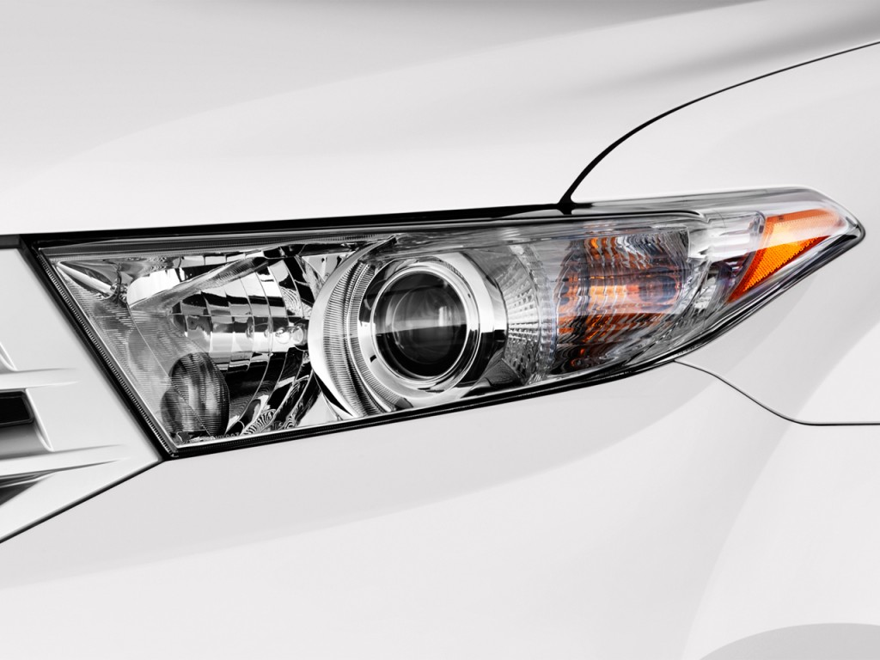
Model układu sterującego dla świateł zewnętrznych w samochodzie
Laboratorium Automatyki Pojazdowej
Aleksander Pasiut (kierownik zespołu)
Andrzej Brodzicki
Michał Trojnarski
Mateusz Wąsala

Slide 2
Cel projektu
Wdrożenie podejścia modelowego (model-based design) w projektowaniu elektronicznych systemów sterowania stosowanych w branży motoryzacyjnej
Stworzenie modelu symulacyjnego świateł zewnętrznych w samochodzie (Matlab, Simulink, Stateflow)
Przeprowadzenie testów funkcjonalności z uwzględnieniem sytuacji wyjątkowych i awaryjnych

Slide 3
Środowisko
Matlab
Simulink budowa modeli i przeprowadzanie symulacji komputerowych
Stateflow graficzna reprezentacja i symulacja układów decyzyjnych (logicznych)

Slide 4
Koncepcja modelu
Interaktywny
interfejs
graficzny
Aktualny
stan
świateł
Bateria
Konwersja na
dane liczbowe
Mux
Logika stanów
świateł
Wyjścia

Slide 5
Przykład przeprowadzanych testów
inputs tested (inputs which value affects outputs) | outputs tested | test description | expected result | result
voltmeter | all | operational voltage: 4 random values from range (0;6) u (18;+inf) | all outputs inactive | OK
low beam switch | -park lights -license plate light -low beam | -low beam switch: on -all key positions -all park lights switch values | -park lights active -license plate light active -low beam active | OK
-key position -turn switch -hazard switch | turn lights | -key position: run/crank -left or right turn switch: on -hazard switch: off | left or right turn light active respectively | OK

Slide 6
Podział pracy i terminy zadań
Deadline | Kto? | Co? | Zrobione?
23 IV 2016 | Michał Trojnarski Andrzej Brodzicki | Zaprojektowanie i zrealizowanie w MATLABie modelu układu sterującego | TAK
23 IV 2016 | Mateusz Wąsala Aleksander Pasiut | Przygotowanie raportu testów | TAK
24 IV 2016 | Mateusz Wąsala Aleksander Pasiut | Przeprowadzenie wstępnych testów: sprawdzenie ogólnych funkcjonalności | TAK
25 IV 2016 | Mateusz Wąsala Aleksander Pasiut Andrzej Brodzicki | Rozmowa z klientem w celu uzupełnienia wymagań i rozstrzygnięcia niejasności | TAK
7 V 2016 | Mateusz Wąsala Aleksander Pasiut | Szczegółowa analiza modelu, badanie obsługi błędów i sytuacji wyjątkowych | TAK
7 V 2016 | Michał Trojnarski Andrzej Brodzicki | Poprawa wykrytych błędów | TAK
9 V 2016 | Michał Trojnarski Andrzej Brodzicki Mateusz Wąsala Aleksander Pasiut | Przygotowanie prezentacji | TAK

Slide 7
Wnioski
Funkcjonalność modelu
Analiza problemu, ograniczenia, pomysły rozwiązania
Projekt modelu
Tworzenie raportu testów
Testowanie
Etap końcowy – równoległe testy i poprawki

